Slide 1
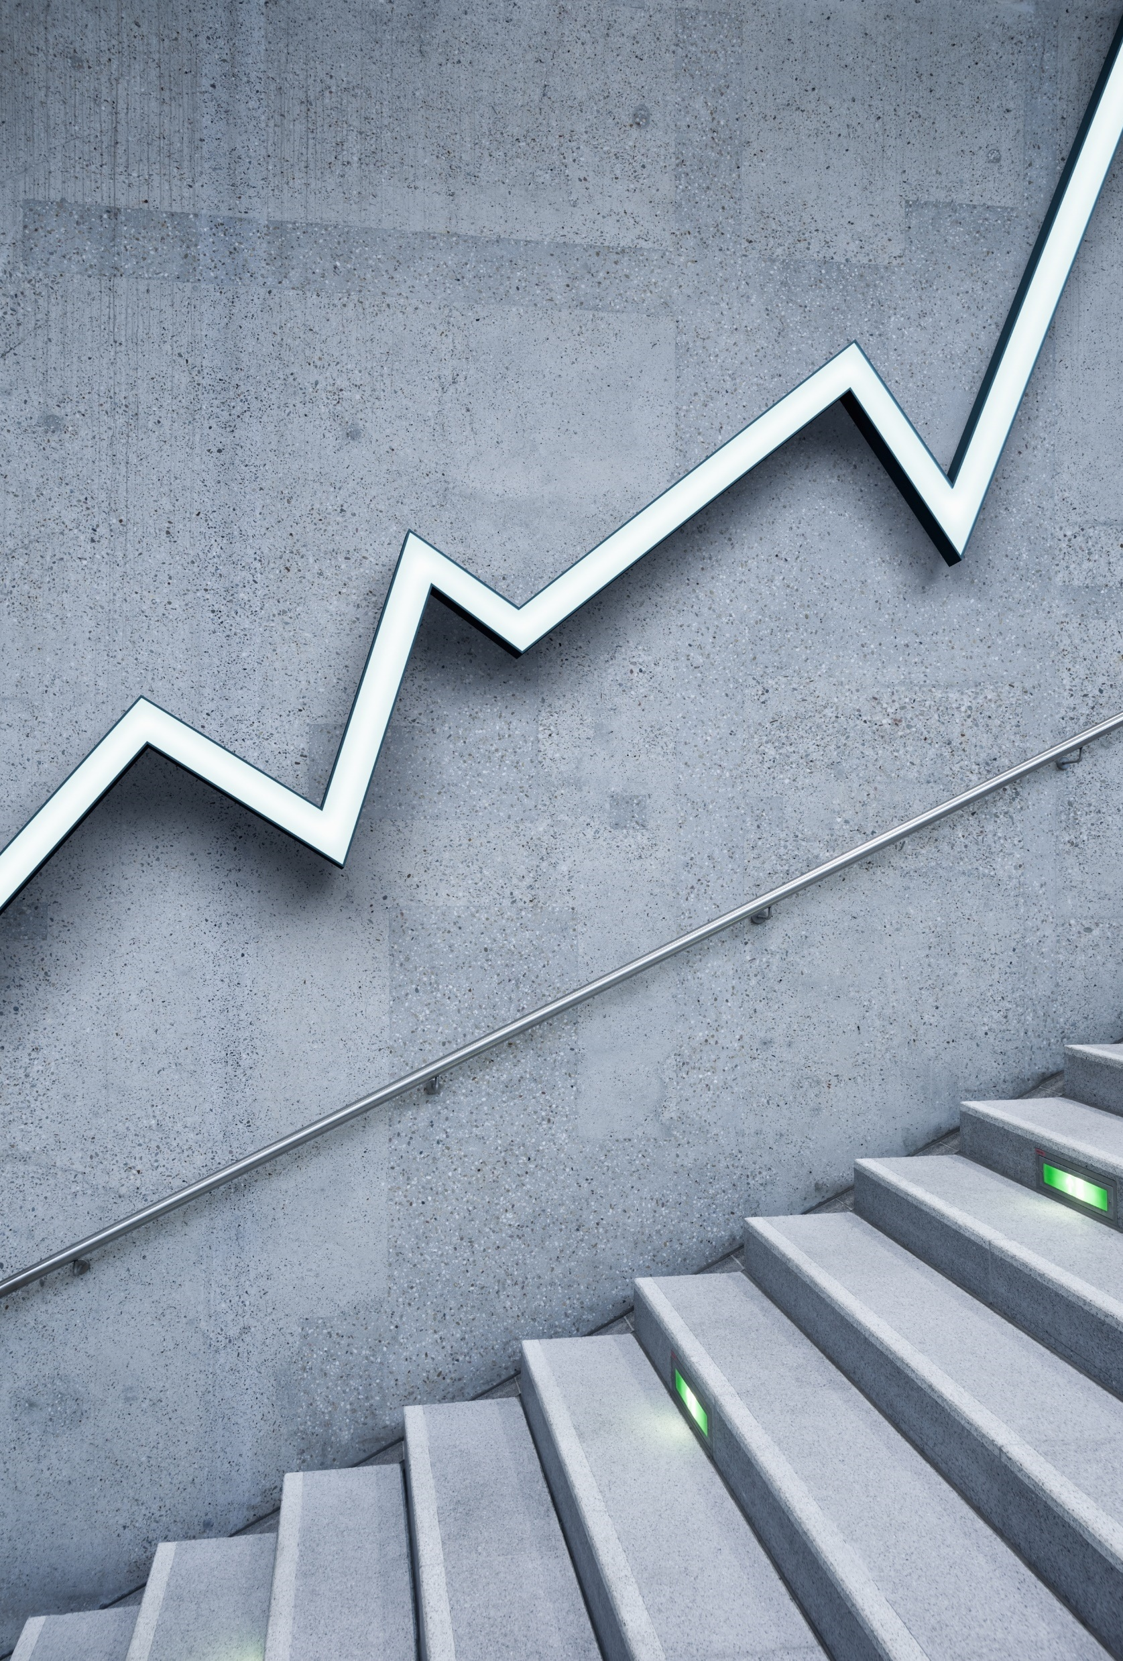
SISTEM TUNGGU DAN M/M/1
bgy

Slide 2
Notasi dalam sistem antrian
n = jumlah pelanggan dalam sistem
Pn = probabilitas kepastian n pelanggan dalam sistem
λ = jumlah rata-rata pelanggan yang datang persatuan waktu
µ = jumlah rata-rata pelanggan yang dilayani per satuan waktu
Po = probabilitas tidak ada pelanggan dalam sistem
ρ (rho) atau U atau A = tingkat intensitas layanan atau utilitas layanan atau probabilitas layanan sedang sibuk
L = jumlah rata-rata pelanggan yang diharapkan dlm sistem
L = jumlah rata-rata pelanggan yang diharapkan dlm sistem
Lq = jumlah pelanggan yang diharapkan menunggu dalam antrian
W = waktu yang diharapkan oleh pelanggan selama dalam sistem
Wq = waktu yang diharapkan oleh pelanggan selama menunggu dalam antrian
1/µ = waktu rata-rata pelayanan
1/λ = waktu rata-rata antar kedatangan
S = jumlah fasilitas pelayanan

Slide 3
M/M/1
M pertama: rata-rata kedatangan yang mengikuti distribusi probabilitas Poisson
M ke dua: tingkat pelayanan yang mengikuti distribusi probabilitas Poisson
1 : jumlah fasilitas pelayanan dalam sistem atau satu saluran

Slide 4
Asumsi M/M/1
Populasi input tidak terbatas
Distribusi kedatangan pelanggan potensial mengikuti distribusi Poisson
Disiplin pelayanan mengikuti pedoman FCFS Fasilitas pelayanan terdiri dari saluran tunggal
Distribusi pelayanan mengikuti distribusi Poisson (λ < μ)
Kapasitas sistem diasumsikan tak terbatas Tidak ada penolakan maupun pengingkaran

Slide 5
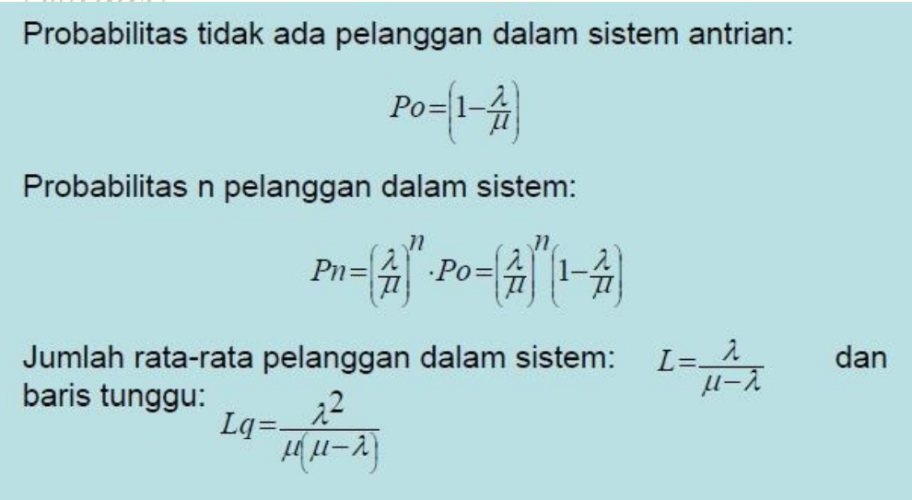
Rumus Dasar Antrian Tunggal

Slide 6
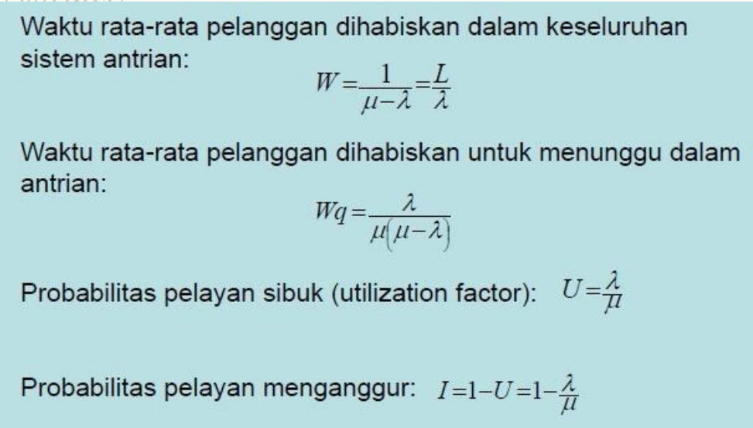
Rumus Dasar Antrian Tunggal (Cont.)
atau server
atau server

Slide 7
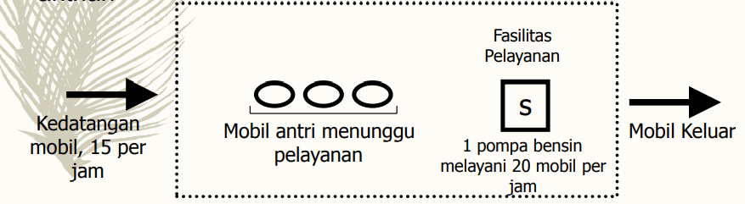
Suatu SPBU mengoperasikan satu buah pompa bensin dengan satu operator. Rata-rata tingkat kedatangan kendaraan mengikuti distribusi poisson yaitu 20 kendaraan per jam. Operator dapat melayani rata-rata 25 mobil per jam, dengan waktu pelayanan setiap mobil mengikuti distribusi probabilitas eksponensial. Jika diasumsikan model sistem antrian yang digunakan operator tersebut (M/M/1), hitunglah :
1. Tingkat intensitas (utilisasi) pelayanan (p)
2. Jumlah rata-rata kendaraan yang diharapkan dalam sistem
3. Jumlah kendaraan yang diharapkan menunggu dalam antrian
4. Waktu yang diharapkan oleh setiap kendaraan selama dalam sistem (menunggu pelayanan)
5. Waktu yang diharapkan oleh setiap kendaraan untuk menunggu dalam antrian
Contoh Soal 1

Slide 8



Jawaban
λ = 20 dan µ = 25 (pada soal semuanya dalam satuan jam, maka kita pakai satuan jam)
1. Tingkat intensitas (utilisasi) pelayanan atau
Angka tersebut menunjukkan bahwa operator akan sibuk melayani kendaraan selama 80% dari waktunya. Sedangkan 20% dari waktunya (1 – p) yang sering disebut idle time akan digunakan operator untuk istirahat, dll
2.
Angka tersebut menunjukkan bahwa operator dapat mengharapkan 4 mobil yang berada dalam sistem

Slide 9



Jawaban (Cont.)
3.
Angka tersebut menunjukkan bahwa mobil yang menunggu untuk dilayani dalam antrian sebanyak 3,20 kendaraan
4.
Angka tersebut menunjukkan bahwa waktu rata-rata kendaraan menunggu dalam sistem selama 12 menit
5.
Angka tersebut menunjukkan bahwa waktu rata-rata kendaraan menunggu dalam antrian selama 9,6 menit

Slide 10
Contoh Soal 2
Trafik ke suatu pusat message switching untuk salah satu saluran komunikasi outgoing datang dengan pola acak dan laju rata-rata 240 pesan per menit. Saluran memiliki laju transmisi 800 karakter per detik. Panjang pesan (termasuk karakter kontrol) kira-kira mengikuti distribusi eksponensial dengan panjang rata-rata 176 karakter. Hitung ukuran statistik dasar untuk kinerja sistem berikut ini, asumsikan tersedia kapasitas buffer pesan yang sangat besar
Jumlah pesan rata-rata dalam sistem? → L
Jumlah pesan rata-rata dalam antrian yang menunggu untuk dikirimkan → Lq
Waktu rata-rata suatu pesan berada dalam system → W
Waktu rata-rata suatu pesan menunggu transmisi → Wq
Probabilitas 10 pesan atau lebih menunggu untuk dikirimkan → P(11)

Slide 11
Jawaban
E[s] = Panjang pesan rata-rata yang ditransmisikan/laju transmisi saluran
= (176 char/pesan) / (800 char/sec)
= 0.22 sec/pesan
= 1 / 0.22 pesan / sec
= 4.55 pesan / sec
λ = 240 pesan / min
= 4 pesan / sec
ρ = λ / μ = 0.88
Laju Layanan
Laju kedatangan
Intensitas system atau utilitas system atau system sibuk

Slide 12




Jawaban
1. Jumlah pesan rata-rata dalam sistem? → L
2. Jumlah pesan rata-rata dalam antrian yang menunggu untuk dikirimkan → Lq
3. Waktu rata-rata suatu pesan berada dalam system → W
atau
detik

Slide 13

Jawaban (Cont.)
4. Waktu rata-rata suatu pesan menunggu transmisi → Wq
5. Probabilitas 10 pesan atau lebih menunggu untuk dikirimkan → P(11)
= ρ¹¹
detik

